Slide 1
第二章 一个简单的语法制导翻译器
引言
语法定义
语法制导翻译
语法分析
简单表达式的翻译器
词法分析
符号表
生成中间代码

Slide 2
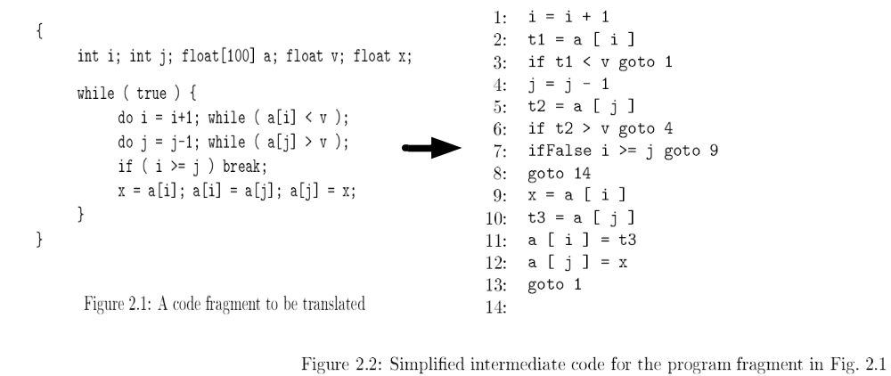
本章目的
通过一个简单的翻译器说明编译器各个部分的功能
  首先构建一个将中缀算术表达式变成一个后缀表达式的语法制导翻译器
  扩展上述翻译器，使其可以实现下述的转换

Slide 3
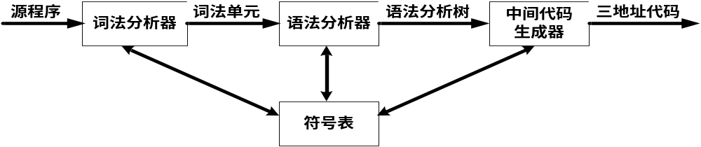
引言（1）
一个简单的前端模型
语法（syntax）：是分析的基础
  语法给出程序合乎规范的形式要求，而语义决定了程序的含义
  本课程主要关心上下文无关文法，可以描述语言的文法，也可以指导程序的翻译过程
  中缀形式=〉后缀形式
    后缀形式不用括号；便于用栈实现
    本章利用这个转换简化语法分析的实现
  词法分析：识别程序中的词法单元-记号（token）
Notes:
在此处，我们说的是“语法给出程序合乎规范的形式要求”，而不是“语法描述了该语言的程序的正确形式”，是因为在中文语境中，“程序正确”这个词在不同的上下文中含义是有差异的，特别是对于多数程序员而言，程序正确隐含的意思中包括了程序的功能达到他的期望，而不仅仅是程序的语法形式没有问题

Slide 4
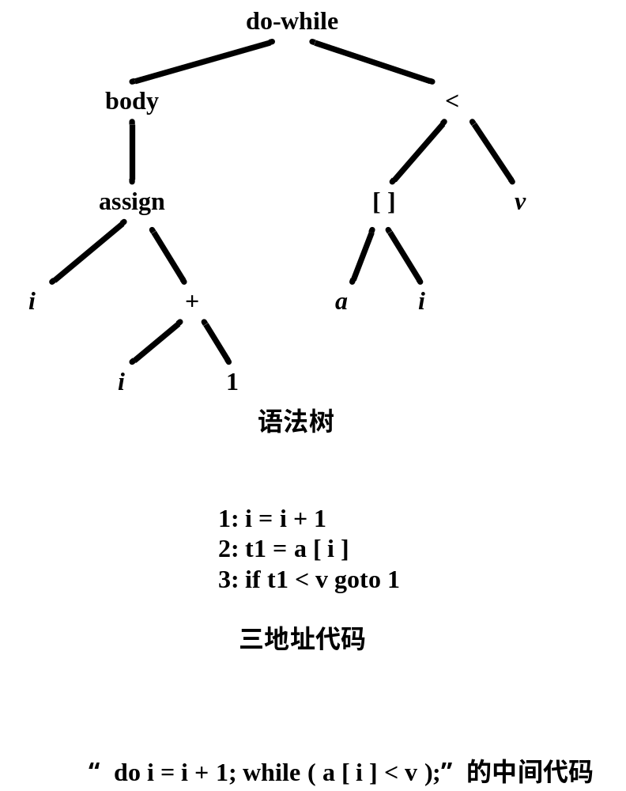
引言（2）
  中间表示
    语法树（syntax tree）或称为抽象语法树（AST）
      表示了程序的层次语法结构
      一般而言，树的左子树计算先于右子树实现
      语法树是编译器最重要的数据结构，编译器的大部分工作是伴随着对AST的全部和部分的遍历而实施的
    三地址代码
      形式：x = y op z
      有两个运算对象地址和一个存放结果的地址（“三地址”的由来）
      最多有一个运算
Notes:
语法树的例子,例如a[I,j]=f(b[k,5],7)+3*d/e

Slide 5
语法定义（1）
文法的直观形式：
  直观上，语言是句子的集合，如何表示？
    句子的个数是有穷的，将所有的句子列出即可
    如果句子的个数不是有穷的，需要用规则刻画，如汉语：
      <句子> ::= <主语><谓语>
      <主语> ::= <名词> | <代词>
      <名词> ::= 羊 | 马 | 牛 | 草
      <代词> ::= 我 | 你 | 他
      <谓语> ::= <动词><直接宾语>
      <动词> ::= 吃 | 走 | 喂
      <直接宾语> ::= <名词> | <代词>

Slide 6
语法定义（2）
    一个句子的表示：羊吃草
      <句子> => <主语><谓语>
      => <名词><谓语>
      => 羊<谓语>
      => 羊<动词><直接宾语>
      => 羊吃<直接宾语>
      => 羊吃<名词>
      => 羊吃草
    利用上述的规则，可以生成很多句子：“马吃草”，“他喂马”等
    “草吃羊”也是上述规则生成的一个合法的句子，但它明显违背了常识，因此虽然在语法方面它是正确的，但在语义上它是错误的，这也是语法和语义关注内容的不同
Notes:
目前语法的形式化已经做得比较好，然而，虽然很多杰出的研究人员曾经作过或在作语义形式化的研究工作，但形式语义的成果在帮助编译器自动解析程序的语义方面还不理想

Slide 7
语法定义（3）
——文法和语言的形式定义（1）
符号和符号串：
  字母表：是符号的有穷非空集合
    字母表包含了语言中允许出现的一切符号
    不同的语言有不同的字母表
    字母表一般用大写字母或∑表示，如：
      A = {0 , 1} 或 ∑ = {a , b , c}
  符号串：由字母表中的符号组成的有穷序列称为符号串，一般用小写字母x,y,z等表示
    符号出现的次序是重要的
    允许空符号串的出现：ε
    符号串x的长度：|x|字符串中符号的个数，空符号串的长度为0

Slide 8
语法定义（4）
——文法和语言的形式定义（2）
  符号串的一些概念
    符号串的前缀和后缀：如果符号串z = xy
      x称为z的前缀， y称为z的后缀，其中x、y均可能为空串
      如果x、y均非空，则x称为z的真前缀，y称为z的真后缀
      如z=abc，则ε、a、ab、abc都是z的前缀，其中a、ab都是z的真前缀； c、bc、abc都是z的后缀，其中c、bc都是z的真后缀
    子串：删除该串的某个前缀和/或某个后缀后得到的串，若子串非空，且不等于原串，则称为真子串
      上例中， ε、a、b、c、ab、bc、abc都是子串， ε、abc不是真子串
    子序列：从串中删除0个或多个符号后得到的串，被删除的符号可能不相邻，如ac是abcd的子序列
  符号串的运算：
    连结：若x和y是符号串，则连结xy是将y加到x后形成的串。
      ε是连结运算的恒等元素，x = εx = xε
    符号串的幂运算：将连结看成是积运算
      x⁰ = ε 对于任意的i>0有x^{i} = x^{i-1}x
      如：x = abc， x³ = abcabcabc

Slide 9
语法定义（5）
——文法和语言的形式定义（3）
符号串的集合：如集合A中的一切元素是某个字母表上的符号串，则称A为该字母表上的符号串的集合
  两个符号串集合A和B的乘积：AB={xy|x∈A且y∈B}
  {ε}A = A{ε} = A
  指定字母表∑，则∑*表示∑上的所有有穷长的串的集合： ∑* = ∑⁰∪∑¹∪∑^{2 …}∪∑^{n …}
  ∑*称为集合∑的闭包， ∑⁺称为集合∑的正闭包
  显然： ∑*= ∑⁰∪∑⁺，∑⁺= ∑∑*=∑*∑
  ∑*具有可数的无穷数量的元素
句子：在语言中，句子是给定字母表上一个符号串
  根据上下文的语境，有时也称为“字”
语言：在给定字母表上一个任意的可数的串集合
  空集、{ε}、所有语法正确的C程序集合、所有语法正确的英语句子的集合等都是语言

Slide 10
语法定义（6）
——文法和语言的形式定义（4）
重写规则：也称为规则，产生式或生成式，是描述语言规范的重要概念
  重写规则是形如α→β或α::=β的(α,β)有序对，其中α是某个字母表∑的正闭包∑⁺中的一个符号串， β是∑*中的一个符号串
  α称为规则的左部，β称为规则的右部
文法：
  文法G定义为四元组：(V_{N}，V_{T}，P，S)
    V_{N}是非终结符号集合，V_{T}是终结符号集合，P是产生式的集合，这三个集合是非空有穷集
    S是开始符号，也称为是识别符号，是一个非终结符，至少在一个产生式作为左部出现
    V_{N}∩V_{T}=Φ
    通常用V表示V_{N}∪V_{T}，称为文法G的字母表或字汇表
Notes:
在语法分析阶段，终结符集合也可以称为词法单元，而非终结符集合也可以称为语法变量
需要注意的是，在编译器的构造过程中，词法分析（目前通用三型文法/线性文法描述词法）的非终结符是词法单元，而在语法分析（用二型文法/上下文无关文法）阶段，这些词法单元称为语法分析的终结符
三型文法、二型文法在后续内容介绍

Slide 11
语法定义（7）
——文法和语言的形式定义（5）
  例：文法G1=(V_{N}，V_{T}，P，S)，其中V_{N}={S}，V_{T}={0，1}，P={0S1，01}
  文法G也可以写成G[S]，可以不必写成四元组的形式，而是只给出产生式，一般约定第一个产生式的左部是文法的开始符号
    如上例可以表示为：
    G1： S→0S1
    S→01
    或G1： S→0S1 | 01

Slide 12
语法定义（8）
——文法和语言的形式定义（6）
推导：定义∑*中的符号之间的关系
  直接推导/直接归约：
    如果α→β是文法G的一个产生式，x和y是∑*中的任意符号，若有符号v和w满足：v=xαy，w=xβy，则说v（应用产生式α→β ）直接产生w，或说：w是v的直接推导，而w直接归约到v，记作v=>w
    以文法G1为例：
    v=0S1, w=0011, 直接推导：0S1=>0011,使用的规则是S→01, 这里x=0, y=1
    v=S, w=0S1, 直接推导：S=>0S1,使用的规则是S→0S1, 这里x=ε, y=ε
    v=0S1, w=00S11, 直接推导：0S1=>00S11,使用的规则是S→0S1, 这里x=0, y=1

Slide 13
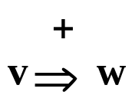
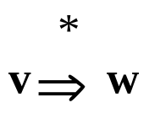
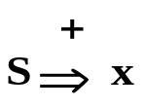
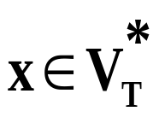
语法定义（9）
——文法和语言的形式定义（7）
  长度为n的推导/归约：
    如果存在直接推导的序列：
    v=w₀=>w₁=>w₂…=>w_{n}=w, （n>0）
    则称v推导出（产生）w（推导长度为n），或称w
    归约到v，记作
    若有 ，或v = w，则记作
  句型：设G[S]是一个文法，如果符号串x是从开始符号S推导出来的，即有 ，则称x是文法G[S]的句型
  句子：若推导出的符号串x仅由终结符号组成，即 则称x为G[S]的句子

Slide 14
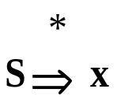
语法定义（10）
——文法和语言的形式定义（8）
语言：文法G产生的语言定义为集合{x| ,其中S为文法开始符号，且 }，用L(G)表示该集合
  文法G1产生的语言是L(G1)={O^{n}1^{n}|n>=1}
  文法G2：S→aSBE|aBE
  EB→BE
  aB→ab
  bB→bb
  bE→bc
  cE→cc
  L(G2)={a^{n}b^{n}c^{n}|n>=1}

Slide 15
语法定义（11）
——文法和语言的形式定义（9）
文法的等价：
  如果L(G)=L(G’)，则称文法G和G’是等价的
  文法等价是指从两个文法得到的语言的句子在结构上是等价的，而含义上不一定等价
  文法G3：S→0R|01
  R→S1
  L(G3)={0^{n}1^{n}|n>=1}
  所以文法G1和G3是等价的

Slide 16
语法定义（12）
——文法的分类：乔姆斯基语言族（1）
乔姆斯基形式语言理论：1956年建立，发展至今
  0型文法：也称为短语结构文法，PSG
    定义：设G=(V_{N},V_{T},P,S)，如果它的每个产生式α→β是这样一种结构：α∈(V_{N}∪V_{T})*且至少含有一个非终结符，而β∈(V_{N}∪V_{T})* ，则G是一个0型文法
    0型文法等价于图灵机，即任何0型语言都是递归可枚举的，而递归可枚举集必定是一个0型语言
    其它三类文法都是对0型文法产生式的形式作某些限制得到的

Slide 17
语法定义（13）
——文法的分类：乔姆斯基语言族（2）
  1型文法：也称为上下文有关文法，CSG
    定义：设G=(V_{N},V_{t},P,S)，如果它的每个产生式有如下形式：xAy→xβy，A∈V_{N}，β∈(V_{N}∪V_{T})⁺， x、y∈(V_{N}∪V_{T})*，则G是一个1型文法
    另一种定义：设G=(V_{N},V_{t},P,S)，如果它的每个产生式α→β满足|β|>=|α|，则G是一个1型文法；有时为了描述的方便，把产生式S→ε作为产生式的特例加入1型文法的产生式集合中
    1型文法等价于线性界限自动机（LBA）
    如果不考虑产生式S→ε，则因为每个产生式都保持符号串长度不变或增大，因此所有由开始符号导出的符号串的长度均不会减小
    1型文法对程序设计语言的应用来说一般太复杂了，难于应用

Slide 18
语法定义（14）
——文法的分类：乔姆斯基语言族（3）
    1型文法产生的符号串可以表示3个符号在数量上的关联性
    如语言L={a^{n}b^{n}c^{n},n>=1}可以用1型文法表示：
    S→aSBC | aBC
    CB→BC
    aB→ab
    bB→bb
    bC→bc
    cC→cc

Slide 19
语法定义（15）
——文法的分类：乔姆斯基语言族（4）
  2型文法：也称为上下文无关文法，CFG
    定义：设G=(V_{N},V_{t},P,S)，如果它的每个产生式有如下形式：A→β，A∈V_{N}，β∈(V_{N}∪V_{T})*，则G是一个2型文法
    2型文法等价于下推自动机（PDA）
    2型文法的许多性质是可判定的（如能够生成任意符号串吗？语言是空的吗？等）
    可对两个项进行计算和比较，即对形如a^{n}cb^{n}的符号串可以进行描述
    2型文法可以用来自动形成程序的语法分析树
    2型文法也可以用BNF(Backus-Naur form,1960)表示或语法图表示

Slide 20
语法定义（16）
——文法的分类：乔姆斯基语言族（5）
  3型文法：也称为正规文法、正则文法、线性文法，RG
    定义：设G=(V_{N},V_{t},P,S)，如果它的每个产生式有如下形式：A→aB或A→a，其中A、B∈V_{N}，a∈V_{T}，则G是一个3型文法
    3型文法等价于有穷状态自动机
    上述定义给出的定义是右线性文法，如果产生式的形式是： A→Ba或A→a，则称为左线性文法
    3型文法的许多性质是可判定的
    对于任意有限序列α和任意整数n，3型文法可以产生α^{n}种形式的符号串，即3型文法能识别有限长度的任何模式
    3型文法常用于编译器的词法分析程序的构造

Slide 21
语法定义（17）
——文法的分类：乔姆斯基语言族（6）
  4种文法的描述能力：
    0型文法的描述能力最强，依次减弱，3型文法描述能力最弱
    但不意味着存在着3型语言一定是2型语言的真子集，而2型语言也不一定是1型语言的真子集，同样1型语言也不一定是0型语言的真子集，如下面3个语言：
    L3={a^{i}b^{j}c^{k}|i,j,k>=1}是3型语言，也是2、1、0型语言
    L2={a^{i}b^{j}c^{k}|i,j,k>=1,且i=j}不是3型语言，但是2型语言，也是1、0型语言
    L1={a^{i}b^{j}c^{k}|i,j,k>=1,且i=j=k}不是3、2型语言，但是1型语言，也是0型语言
    显然：L3 ⊃ L2 ⊃ L1
    0型语言类 ⊃ 1型语言类 ⊃ 2型语言类 ⊃ 3型语言类
    对于一个非0型语言L，当从中删去或添加一个空串ε时并不改变其语言类

Slide 22
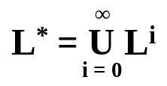
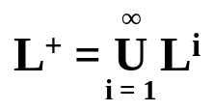
语法定义（18）
——文法的分类：乔姆斯基语言族（7）
  语言的运算：设L、L1与L2分别是定义在字母表∑、∑1与∑2上的语言，则
    语言的并：L1∪L2={x|x∈L1,或x∈L2}
    语言的交：L1∩L2={x|x∈L1,且x∈L2}
    _ _
    语言的补：L={x|x∈∑*，且x∉L}或L=∑*-L
    语言的积（连结）：L1L2={xy|x∈L1,且y∈L2}
    语言的幂：L⁰={ε}，L^{n}=L^{n-1}L（n>=1）
    语言的闭包：
    语言的正闭包：
    显然有：{ε}L=L{ε}=L
    Φ∪L=L∪Φ=L, ΦL=LΦ=Φ
    L⁺ = LL* = L*L

Slide 23
语法定义（19）
——文法的分类：乔姆斯基语言族（8）
  例：令L表示集合{A,B,…,Z,a,b,…,z}，D表示集合{0,1,…,9}，则下面语言运算及结果：
    L∪D是字母和数字的集合
    LD是由一个字母后随一个数字的串集
    L⁴是四个字母的串集
    L*是所有字母串（包括ε）的集合
    L(L∪D)*是以字母开头的所有字母数字串的集合
    D⁺是一个或多个数字的串集

Slide 24
语法定义（20）
——文法的分类：乔姆斯基语言族（9）
  语言类对运算的封闭性：对于某个给定的语言类中的语言，如果进行某种运算后得到的新语言与原有语言有相同的语言类，则称该语言类对该运算是封闭的，否则称该语言类对该运算是不封闭的
    各型语言对并、积和闭包运算是封闭的
    2型语言对交运算是不封闭的：考虑L1={a^{n}b^{n}c^{m}|m,n>=1}和L2={a^{n}b^{m}c^{m}|m,n>=1}
    2型语言对补运算是不封闭的：考虑
    3型语言形成一个布尔代数，即对并、补与交运算均封闭

Slide 25
语法定义（21）
文法和程序分析的关联
  依据文法，从开始符号开始推导，得到的所有终结符号串的集合构成该文法定义的语言
    对于编译器的词法，可以用３型文法描述
      词法分析识别单词，其构成的单词在语法分析阶段成为终结符
    对于编译器的语法，可以用２型文法描述
      其构成的合法句子就是程序，语法分析就是从开始符号出发，推导得到特定句子的过程，也是构建语法树的过程
      例如list-> list + digit | list - digit | digit
        digit-> 0 | 1 | 2 | 3 | 4 | 5 | 6 | 7 | 8 | 9
        每个list中，如果+/-按照通常解释，上述文法就构成了一个简单的计算表达式的文法（但digit只能表示一位的数字），左结合
        但是该文法能够表明算符的左结合的特性吗？
      再看一个文法，描述参数表 call -> id ( optparams )
      optparams -> params | ε
      params -> params , param | param
      文法中的ε出现，表明参数表是可以为空的

Slide 26
语法定义（22）
语法分析树
  用图形的方式展现了程序的语法结构，树的每个节点代表了一个文法符号
    语法树的构建过程表征了语法分析的过程，语法树能吗？
    语法树可以有多个节点（node），但是只有一个根节点，其标号是文法的开始符号
    每个叶子节点的符号是一个终结符号或者ε
    每个内部结点（非叶节点）的符号是一个非终结符号
    以A为根节点，X₁，…，X_{n}为叶结点的子树对应了产生式A→X₁……X_{n}
    如果A→ε是文法的产生式，子树的形状？
    几个关系
      父子关系：二者间有一条边，父在子上方，非根节点只有一个父节点，非叶节点可以有一个或多个子节点
      祖先与后代：特别要知道“节点自身是自身的祖先/后代节点”
      兄弟：一个父节点的各个子节点，自左到右有序（这是与一般的树结构有差异的地方），对程序分析有意义

Slide 27
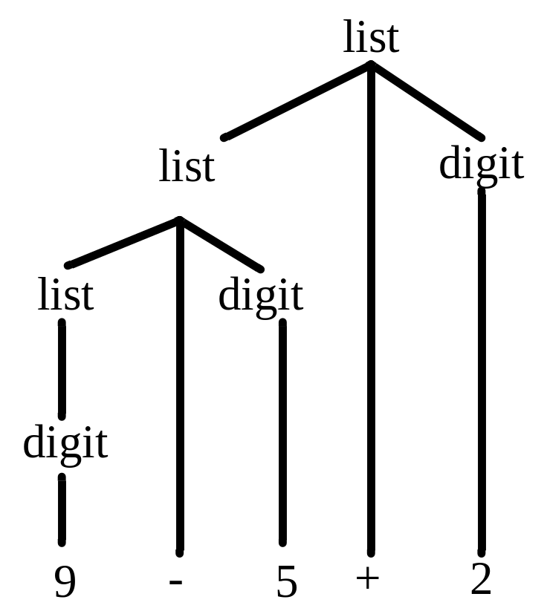
语法定义（23）
P25页中的文法对应语法树的示例
  9 – 5 + 2
推导过程
1）list => list+digit => list+2 => list-digt+2
=> list-5+2 => digit-5+2 => 9-5+2
2）list => list+digit => list-digit+digit
=> digit-digit+digit => 9-digit+digit
=> 9-5+digit => 9-5+2
上述两个推导，哪一个对应了右图的语法树？
  两个都是，1是最右推导，2是最左推导
自左向右将语法树的所有叶结点依次连接，就可以得到符合文法的一个句子
如果将语法树中的一个子树完整去掉，则将剩余语法树的所有“叶”结点自左向右相连，就得到一个句型

Slide 28
语法定义（24）
二义性
  如果一个文法，对于同一个终结符号串，存在两个或多个与之对应的语法树，则称该文法具有二义性
    注意：不是指有多个推导，因为即便只有一颗语法树，也可以有最左/最右等推导
    不必所有的终结符号串都对应多棵语法树，只要有一个句子对应了多颗语法树，即为二义性文法
    二义性往往导致程序可能具有多种含义，使得编译器的工作难以顺利进行，所以要排除二义性
      如算符的优先顺序或结合性，if-then-else的匹配等
        对于文法：E → E + E | E - E | 0 | … | 9
        对于句子“9-5+2”有两颗语法树，-先于+，或反之
        按照两颗语法树的计算结果是不同的
        如果将文法中的－换成＊，又如何？
        P25页的文法认为+/-优先级相同，但算式是左结合的

Slide 29
语法定义（25）
算符的优先性和结合性
  表征了一个算式的计算次序
    在数学上，可以通过“（）”等改变计算次序
  结合性
    通常 +、-、*、/等是左结合的，乘幂、赋值等是右结合的
      a=b=c，先完成b=c，再完成对a的赋值
      P25页的文法（list）解决了结合性的问题
  优先性
    通常*、/优先于+、-
    下述文法具有二义性，可以通过改写文法（见下页）指明算符优先性和结合性
    E→E+E | E-E | E*E | E/E | ( E ) | digit

Slide 30
语法定义（26）
  改写的文法
    expr → expr + term | expr – term | term
    term → term * factor | term / factor | factor
    factor → digit | ( expr )
    expr产生式的形式决定了+与-同优先级，且左结合
    term的引入，决定了*和/优先于+与-，而其产生式的形式决定了*和/同优先级，且左结合
    上述方式可以推广到有n层算符优先级的文法中，引入n+1个非终结符，但该方法不一定适用于其他类别二义性文法的改写
另一个例子 stmt → id = expression；
| if（ expresson ) stmt
| if（ expresson ) stmt else stmt
| while (expresson ) stmt
| do stmt while (expresson )
| { stmts }
stmts → stmts stmt | ε
  本文法中，可以通过句子的第一个文法符号帮助识别句子

Slide 31
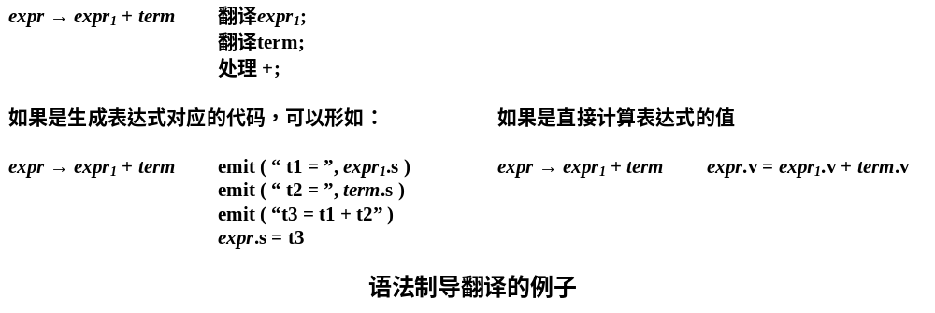
语法制导翻译（1）
语法制导翻译是将语义动作与产生式关联的方式
  对于产生式expr → expr₁ + term ，用下标区分两个expr
属性：属性表示与程序构造相关的任意的量，如上述s、v等
  属性与文法符号相关联
  每个文法符号可以有多个属性，可以用一个属性集合表示
翻译方案：是将程序片段附加到一个文法的各个产生式上的表示方法
  将这些程序片段按照语法分析的顺序组合，就是翻译结果

Slide 32
语法制导翻译（2）
后缀表示
  定义：
    如果E是一个变量或常量，则E的后缀表示就是E本身
    如果E是一个形如E₁ op E₂的表达式（op是二目算符），则其后缀表示是E₁’E₂’op，其中E₁’和E₂’分别是E₁和E₂的后缀表示
    如果E是一个形如（E₁ ）的表达式，则其后缀表示就是E₁的后缀表示
  不用括号，便于用栈实现计算
    从左向右扫描代码，遇到数值，则将数字压入栈，碰到一个算符，就根据算符的要求从栈顶取出对应数目的数值，完成相应的计算，把结果在压入栈
  （9 - （ 5 + 2 ））* 3的后缀形式是什么？计算的过程？
  在本章中，后缀表示作为语法制导翻译输出的代码格式

Slide 33
语法制导翻译（3）
属性如何计算？
  X → Y₁ … Y_{n} 属性s := f ( t₁, … , t_{m} )
  属性的计算是有约束的
  语法制导定义指明了每个产生式与哪些语义规则相关联（语义规则计算与该产生式中符号关联的属性值）
  语义规则的计算也称为对语法树的注释，得到注释的语法树
综合属性
  定义：如果语法树上结点N的某个属性值是由N的子结点和/或N自身的属性值确定，则称这个属性为综合属性
    前述的s如果是X的属性， t₁, … , t_{m}是Y₁， … ，Y_{n}或X的属性，则s是X的综合属性
  综合属性可以伴随着对语法树的后根遍历完成
继承属性：如果结点N的某个属性计算需要用到其兄弟结点或父节点的属性值，则称为继承属性
Notes:
P31中的属性s、v都是综合属性

Slide 34
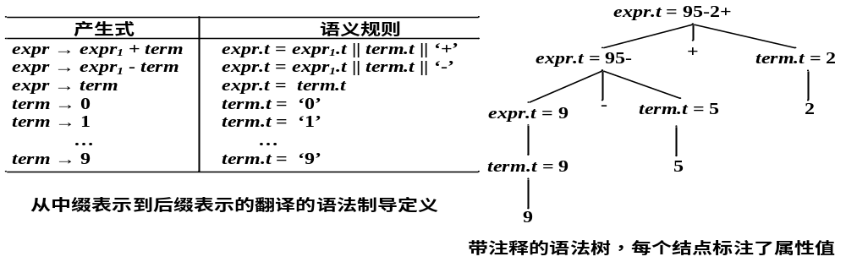
语法制导翻译（4）
一个例子
语义制导定义并未明确说明语义规则的计算次序，但是对语法树的一个后根遍历是一个合法的次序
简单语法制导定义：只需要将产生式右部中各非终结符的翻译结果按照它们出现的次序连接，并在其中穿插一些附加的串，就可以得到产生式左部非终结符的翻译结果
最终根结点的t属性记录了翻译结果

Slide 35
语法制导翻译（5）
树的遍历
  从根结点开始，按照某个顺序访问树的各个结点
  深度优先 vs 广度优先
  深度优先的先序 vs 后序
    可以按照任意次序访问某结点的子结点
  语法制导定义未指明属性计算的次序，因此只要保证计算某个属性a的值时，其所依赖的属性都已计算完成即可
    对于需要与语法分析同时完成的属性计算的计算次序选择受到了一定的约束
    程序处理的自然顺序是从前向后扫描程序
    语法分析时对产生式的处理是从左到右的
    对应到语法树，也是从左向右同一父结点的各个子结点
  综合属性可以按照深度优先后序遍历的顺序计算
    自底向上的翻译

Slide 36
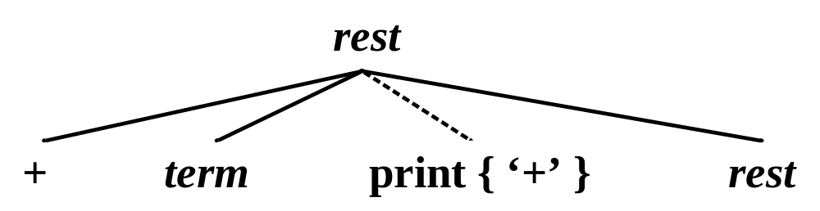
语法制导翻译（6）
翻译方案
  定义：
    在文法产生式中附加一些程序片段来描述翻译结果的方法
      显式地给出了语义动作（即上述的程序片段）的计算次序
      如下例，语义动作的位置决定了其执行的时刻
      rest → + term { print ′+′} rest₁
    上例对应的扩充了语义动作结点的语法树
      扩充的结点用虚线与父结点相连
      遍历树过程中，对这个结点的第一次访问时完成相应动作
Notes:
rest → + term { print ′+′} rest₁是将中缀表示翻译成后缀表示，其中rest是表征表达式未尽部分，+term表示了前一个表达式的运算符和第二个运算对象，附加+term后，前一个表达式已经完整，进而这个表达式整体可以作为第一个运算对象，参与对第二个rest（即rest₁）的翻译。产生式变成这样的目的是为了避免左递归（在2.4.5节中介绍），这是预测分析一个重要的工作

Slide 37
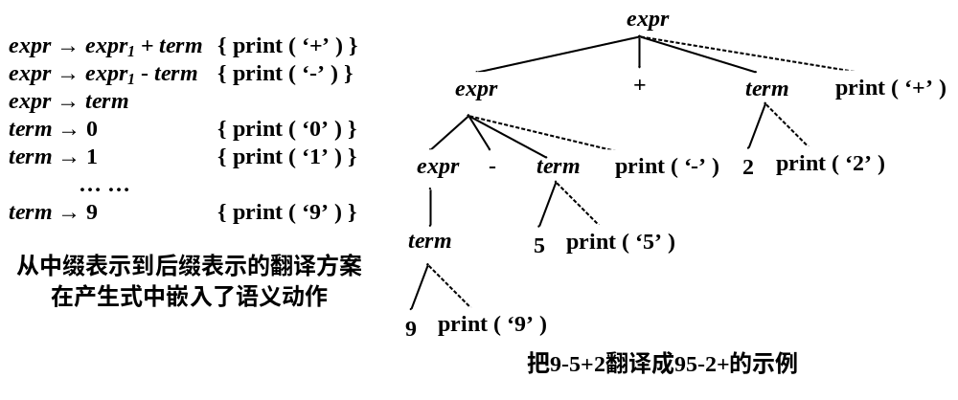
语法制导翻译（7）
翻译方案的例子（针对P34页的文法）
  对树的深度优先遍历（兄弟节点按照从左向右处理），完成相关的语义动作，就可以得到翻译结果
  注意与P34页方法的不同
Notes:
这个翻译方案可以直接用YACC实现，无需修改

Slide 38
语法分析（1）
语法分析是决定如何使用一个文法生成一个终结符号串的过程
  对于程序设计，这个符号串就可以理解为程序
  这个过程可以想象成为语法分析树的构建过程
  分类
    自顶向下（top-down，自上而下）
      由根开始构造语法树
      典型的方法：递归下降、LL分析等
      构造简单，但要避免回溯、消除左递归、左因子等
    自底向上（bottom-up，自下而上）
      由叶结点开始构造树，最终到树根
      典型的方法：算符优先、LR分析等
      LR分析能力很强，可以分析更多的文法
Notes:
理论上讲，任何一个上下文无关文法都可以构造一个时间复杂度为O(n³)的语法分析器，但是对于实际的程序设计语言，通常可以设计出一个线性时间复杂度的分析算法：从左向右扫描程序（不回溯），并在扫描过程中构建出分析树

Slide 39
语法分析（2）
自顶向下的分析
  不是所有的文法都适合采用自顶向下的方法
  分析流程
    从文法的开始符号构建语法分析树，开始符号是树根
    根据当前的语法树结点的标识A，选择其对应的一个产生式，构建以当前的结点为根的子树
      A是非终结符，它可能出现在多个产生式的左部
      各个子结点（从左向右）对应了产生式右部的各个文法符号
      产生式的选择，通常要根据语法分析程序看到的第一个尚未处理的终结符有关

Slide 40
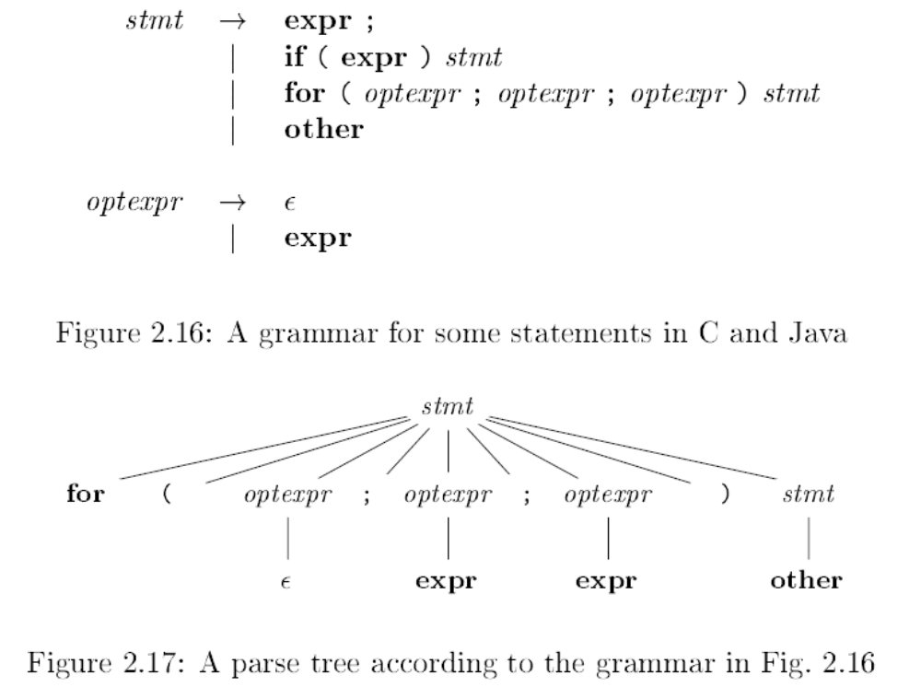
语法分析（3）
Notes:
在这个文法中，把expr（表示表达式）和other（表示其它语句）当作终结符，在实际的文法中，会有相关的文法规则给出表达式和其他语句的确切描述，而expr会变成一个非终结符（不用黑体，要用斜体表征），other处理类似，但可能不再有other这个词，而是用具体的语句文法符号
图2.17是分析的一个步骤的例子（语法分析就是在不断重复这个过程）：当目前要处理的节点为stmt时，根据看到的（预测分析）输入的终结符for，选择stmt->for(optexpr;optexpr;optexpr)stmt展开，这样可以避免回溯。如果是先展开，再与for匹配，则可能会有回溯
这个例子匹配的语句是： for ( ; expr ; expr ) other
对于图中的ε的出现，是对于非终结符optexpr，它预期应该与一个expr匹配，此时如果看到的是“；”，则用optexpr->ε来展开
如何精确地选择一个合适的产生式是自顶向下分析的一个关键问题，后面章节介绍FIRST和FOLLOW就是为了解决这个问题

Slide 41
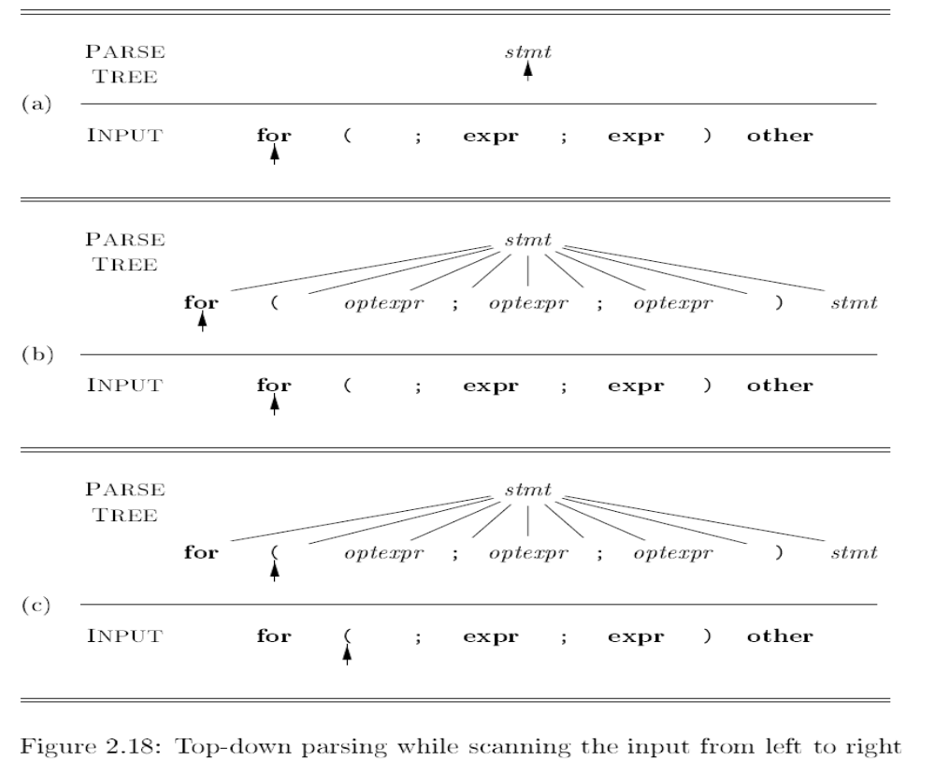
语法分析（4）

Slide 42
语法分析（5）
预测分析法
  递归下降分析
    使用一组递归过程
    文法的每个非终结符对应一个过程，完成对这个文法符号的分析工作
    过程的调用序列隐式的定义了对应输入串的语法树
    预测分析是递归下降的简单形式
      可以根据向前看的符号无二义地决定语法分析的过程
      图2.16中文法对应的预测分析的代码如下页所示
        每个非终结符对应一个过程：stmt和optexpr
        增加一个过程match，判别正在构建的语法树当前结点的终结符号是否与向前看的符号匹配，如果匹配，则推进向前看符号；如果不匹配，要报错

Slide 43
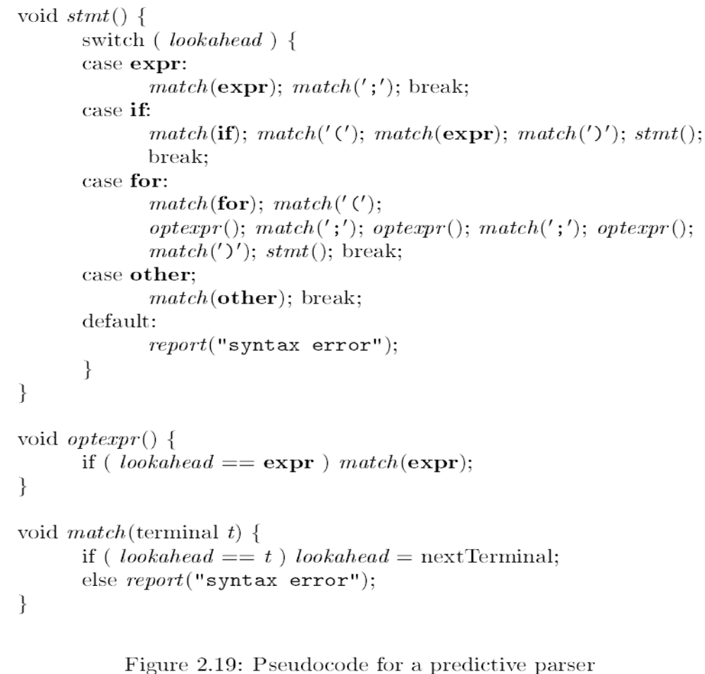
语法分析（6）

Slide 44
语法分析（7）
预测分析对图2-18所示例子的分析过程
如果一个非终结符作为多个产生式的左部
  根据向前看的符号区分，以选择合适的产生式，避免回溯
  对于文法符号串α，FIRST（α）是由α生成的符号串（可能是多个）中第一个终结符构成的集合
    例子
      FIRST（stmt）={ expr , if , for , other }
      FIRST（optexpr）= { expr , ε}
    如果A→α和A→β两个产生式对应的FIRST(α)和FIRST(β)交集为空，则可以根据向前看的符号决定采用哪个产生式
  何时采用ε产生式
    对于optexpr的产生式，从图2-19的optexpr过程看，optexpr →ε是默认选择，当匹配optexpr → expr不成功时采用
    如果expr是一个非终结符，如何处理？
      看FIRST(expr)
Notes:
严格说，应该是用FIRST集合和FOLLOW集合解决

Slide 45
语法分析（8）
设计一个预测分析器
  各个产生式右部的FIRST集合互不相交
  对于非终结符A的处理过程
    检查向前看符号，决定使用A的哪个产生式
      如果向前看的符号在某个产生式A→α右部的FIRST(α)中，采用这个产生式
      如果有A→ε产生式，则只有向前看的符号不在以A为左部的任何产生式的右部的FIRST集合中时，才采用
    在过程中模拟被选中产生式的右部，即依次“执行”右部的每个文法符号
      对于非终结符，就是调用对应的过程
      对于终结符，就是与向前看符号匹配，然后读入下一个输入符号
    无法继续处理时，报错
      找不到合适的产生式
      当前结点的终结符与向前看符号不匹配
  可以在预测分析中加入相关的语义动作，得到一个翻译器

Slide 46
语法分析（9）
左递归
  考虑如下产生式处理过程，会陷入无限循环
    expr → expr + term
  消除左递归的方法：变为右递归
    expr → term rest
    rest → + term rest | ε
  一般的方法
    将 A → Aα|β
    变为 A → βR
    R → αR |ε
Notes:
第四章将考虑更一般的左递归处理的方式

Slide 47
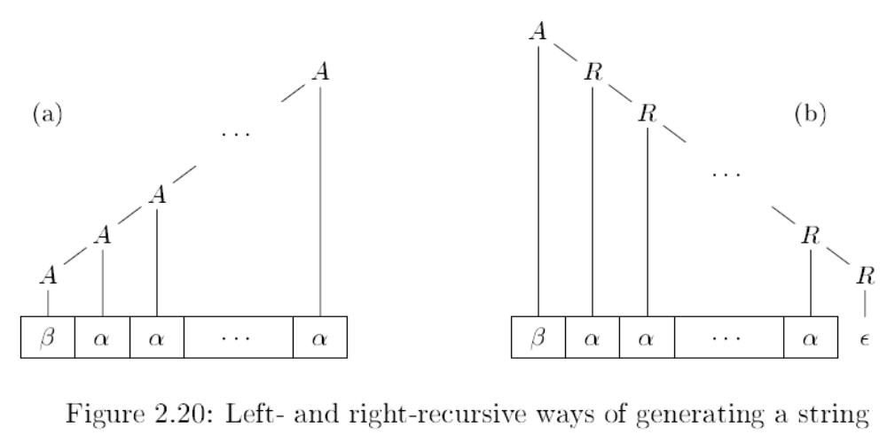
语法分析（10）

Slide 48
简单表达式的翻译器（1）
设计预测翻译器要避免左递归等情形的出现
  P37页的翻译方案易于理解，但含有左递归，不适合预测翻译器
语法树的两种形式
  语法分析树
    内部结点是文法的非终结符，叶结点是终结符
    所有的叶结点依次相连，就构成了对应的句子
    结点数目多
  抽象语法树（AST）
    编译常用的数据结构，内部结点对应算符（如+/-等），其子结点对应了这个算符的运算对象
    没有形如expr→term的单产生式对应的结点，也没有ε产生式对应的结点
    结点数目少

Slide 49
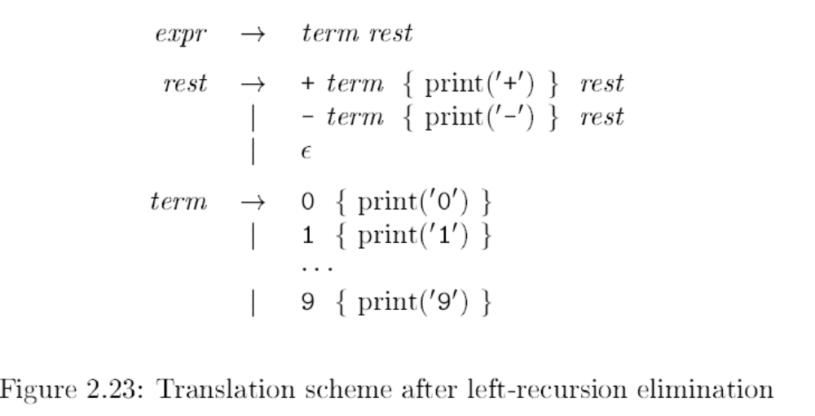
简单表达式的翻译器（2）
调整翻译方案，消除左递归
  P37页的翻译方案易于理解，但含有左递归，不适合预测翻译器
  消除左递归后，嵌入的语义动作的调整
文法例子：
A→Aα|Aβ|γ
消除左递归后：
A→γR
R→αR|βR|ε
对照这个例子，右图是
消除左递归后的翻译方案
哪个文法符号与A对应？
α、β、γ呢？
Notes:
此处消除左递归后，语义动作的内容没有变化，但是要注意其在新的翻译方案中的位置（位置决定了计算的次序，如果位置不对，翻译就会出问题），但是在很多文法中，消除左递归后，由于语义信息流动方向的变化，可能要引入继承属性
A=expr
α=+ term { print （‘+’）
β=+ term { print （‘-’ ）
γ=term

Slide 50
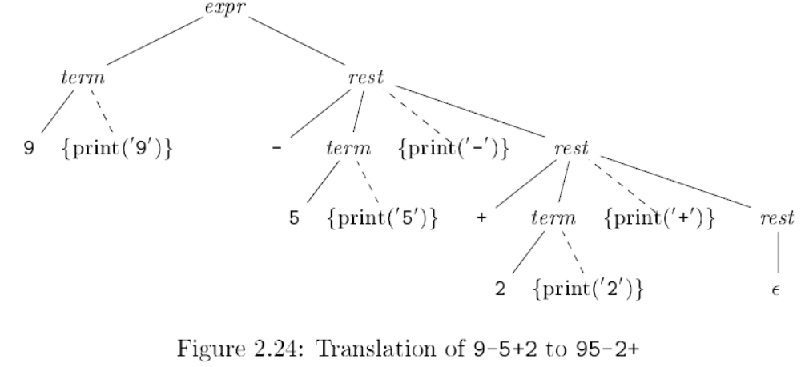
简单表达式的翻译器（3）
Notes:
此时形成的树与P37的树形状是不一样的，但是翻译的结果相同

Slide 51
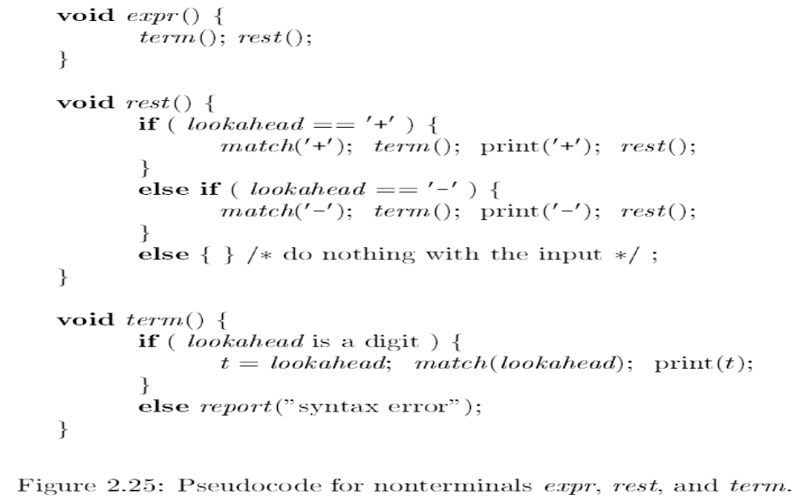
简单表达式的翻译器（4）
非终结符的过程
  改写后文法的三个非终结符对应的过程
Notes:
其中term现在文法处理的都是1位的数字

Slide 52
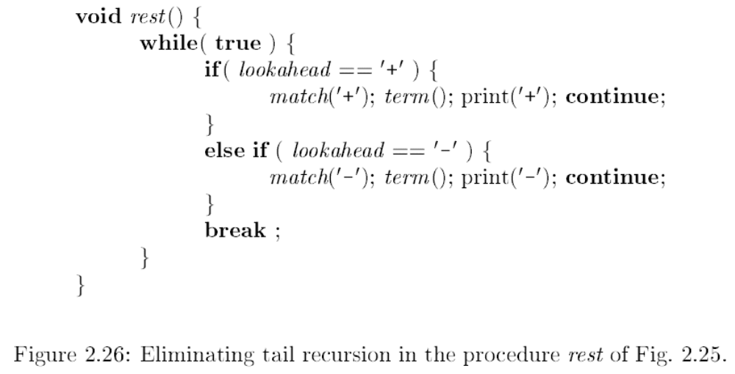
简单表达式的翻译器（5）
翻译器的简化
  把递归变为迭代，本例中只考虑尾递归的简单情形
  在把rest的尾递归优化后，可以将其嵌入到过程expr中

Slide 53
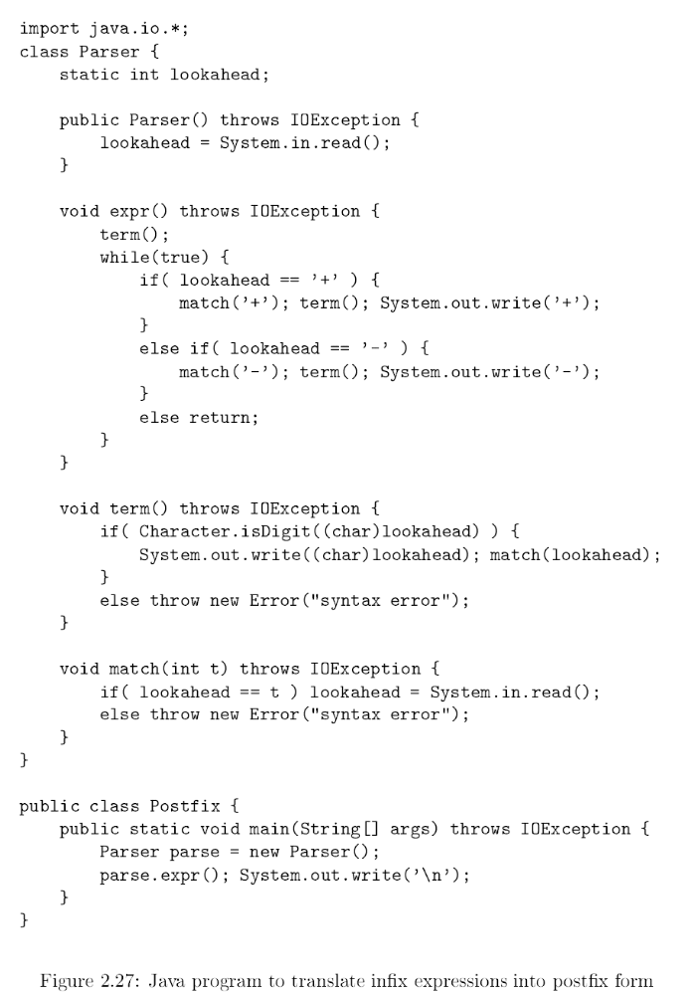
Notes:
此页请同学们自己根据需要理解明白即可，如果可以的话，也可以改成C/C++语言的实现，
这个例子需要补充一点的是，代码中出现的throw new Error（“syntax error”），代表出错处理，在语法分析（包括把语法制导翻译的动作嵌入分析过程的情形）中，如果找不到合适的匹配产生式，会报错，但是实际的报错比这里的示例要复杂，譬如本例中throw new Error(“synjtax error”)的两次出现，其表示的错误是不一样的，在term中的出现是处理“该出现运算对象而没出现”的情形，而match中的出现，处理的情况要复杂，还可能表征运算算符不是+也不是-，也可能表征运算对象不匹配（从本例看，这种情况不可能出现）。
此外，实际报错中除了给出错误（不仅要给出错误的种类，还要给出错误的位置），还要做错误恢复，以使得分析尽可能正常进行，并尽可能精准地报出更多的错误

Slide 54
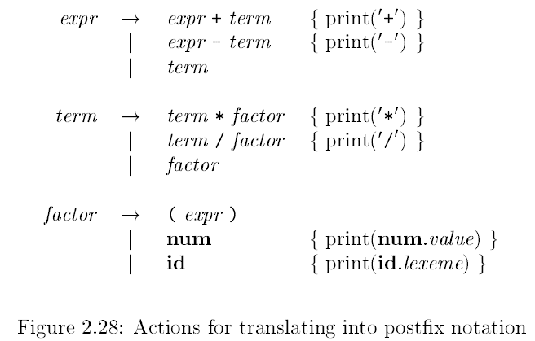
词法分析（1）
前述语法分析/翻译器的输入终结符就是词法分析的输出
  词法分析附加了一些信息，例如行号等
  词法分析要处理空格、制表符、换行符、注释等
  本节要扩充P37的文法，使之可以处理乘除法、数字和标识符等

Slide 55
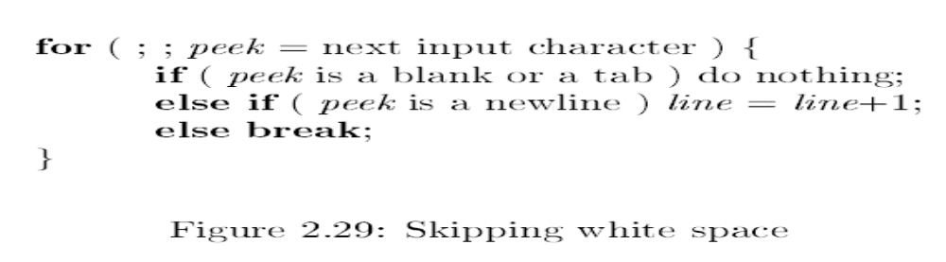
词法分析（2）
剔除空白和注释
预读
  词法分析时，一般希望根据当前看到的输入符号决定后续动作，但并不总是成功，所以需要预读
    如<之于<>、<=，>之于>=等，仅根据第一个符号处理会引发错误
    引入缓冲区是一种处理方法，第三章会具体讨论
    一般再多看一个符号即可，所以可以多读一个就好
Notes:
1）前面关于表达式的文法，如果句子中出现空格等无关字符，会分析失败，但大部分语言允许空格等的出现，甚至把空格当作不同单词的分割符
2）关于注释，一般应该在词法分析阶段滤掉，但是需要注意的是很多语言扩展都是利用注释来实现的（一般会有特殊的字头作为识别符，如HPF中 !HPF$作为制导语句的标识符号，而C语言中采用#pragma引出制导信息），此时需要设计一些特殊的处理，将这些制导信息恰当识别、保存，以便后续的编译流程使用
3）行号的信息保存（包括位置信息）不仅仅是为了记录行数，很重要的一个目的是为了出错处理时可以精准地指出出错的位置，因为在词法分析之后，编译器不再看到程序的源码，也就难以知道某个程序对象的位置信息了

Slide 56
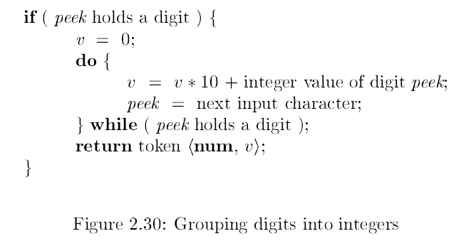
词法分析（3）
常量
  常量的词法结果可以采用<num , val>,val为其值
    词法单元都用加“< >”的元组给出
      31+28+59：<num,31><+,><num,28><+,><num,59>
Notes:
课本上<+>，只有一个分量，一般词法分析的结果通过元组表示，其中第一个分量表示其类别，有些词法单元是唯一的，如程序的关键字等，此时第二个分量可以为空，而对于对应了多个实例的类别（如常量、标识符等），第一个分量表示了类别，而第二个分量则用以区分不同的实例，如常数给出其值，标识符给出对应符号表表项指针等

Slide 57
词法分析（4）
识别关键字和标识符
  关键字：多数语言中将某些固定的字符串作为某些构造的标识或标点符号，如for、do、if等
    有些语言，关键字不是保留字，可以被程序员当作变量名等使用，难以区分标识符和关键字，给词法分析带来问题
  标识符：词法分析识别的字符串，可用于变量、常量、函数等的命名，用id标识
    使用表保存字符串，并可以采用Hash表优化访问速度
      编译器的其它部分直接访问符号表，而不必关心字符串的具体表示，操作简便
      入表时先查询，避免同名标识符重复入表，这个特点的一个应用是避免重复声明
      保留字容易区别：建表之初可以将关键字入表
Notes:
关键字不作为保留字的例子，如PL/1语言中 IF then THEN then = else； ELSE else = then；

Slide 58
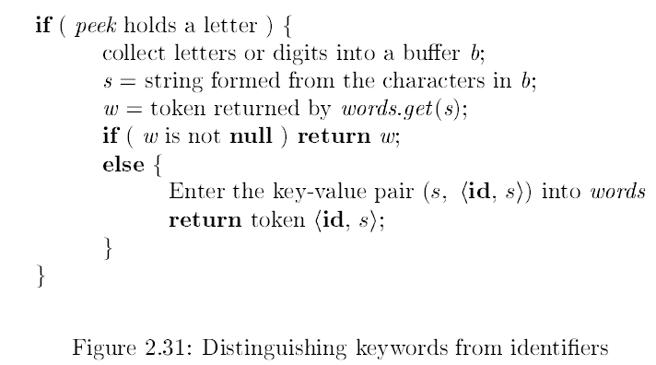
用Hashtable words = new Hashtable( );申请一个表记录标识符

Slide 59
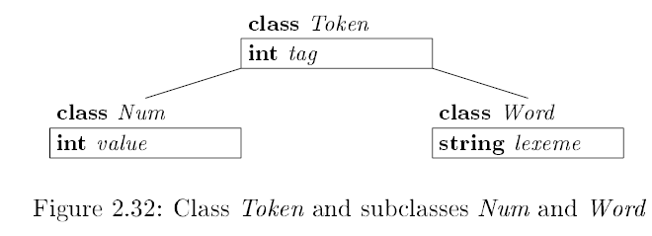
词法分析（5）
词法分析器scan伪代码如下
  Token scan（）{
  跳过空白字符，见2.6.1节（P55）；
  处理数字，见2.6.3节（P56）；
  处理保留字和标识符（P58），见2.6.4节；
  /* 此时，已可将预读字符peek作为一个词法单元*/
  Token t = new Token(peek);
  peek = 空白符；/*按照2.6.2节讨论的方法初始化*/
  return t;
  }
Notes:
P59~62的代码请同学们自己看即可，不熟悉Java的可以以之作为参考，用C/C++ 实现

Slide 60
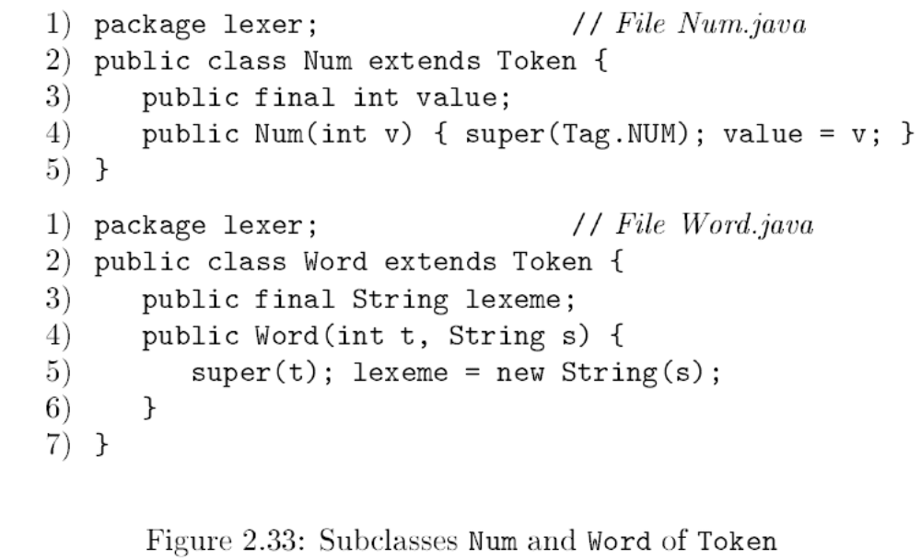

Slide 61
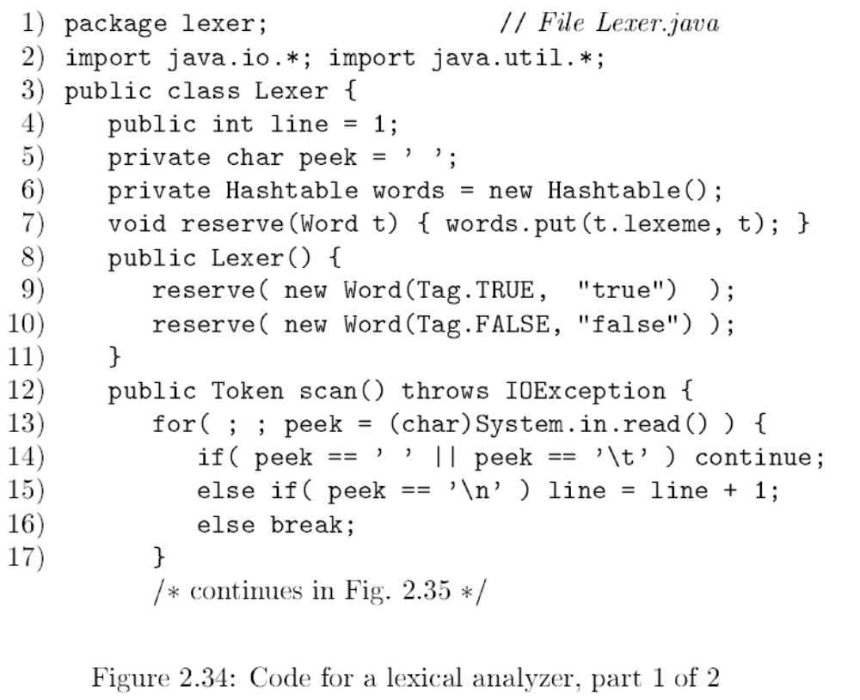

Slide 62
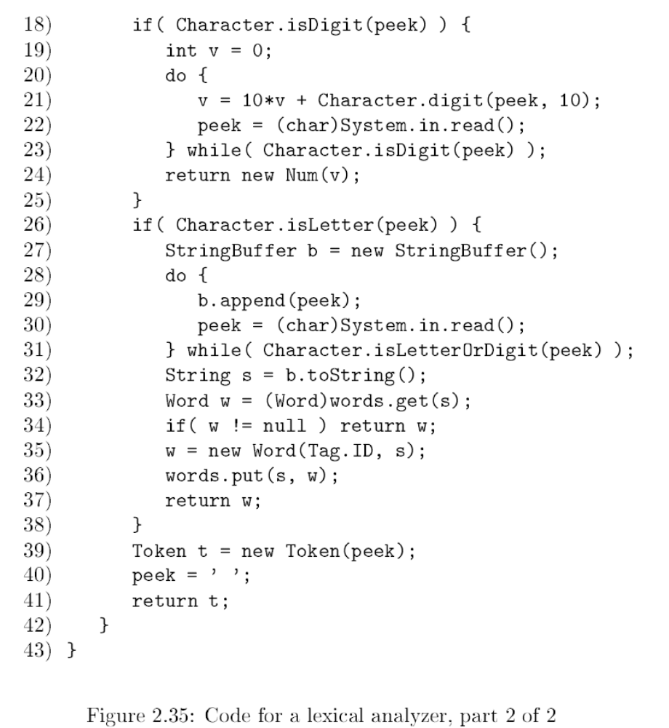

Slide 63
符号表（1）
定义：
  symbol table，用于保存有关源程序构造的各种信息的数据结构
    编译器的各个阶段都可能对符号表进行访问/操作
      符号表不仅是在编译时刻有用，在程序的调试等阶段，符号表仍然有用
      词法分析可以为一个标识符建立符号表表项，但语法分析为其建立，可以更方便地确认是否需要建立新的表项，还是使用以前的表项
        有的语言允许对于一个名字的声明通过多个语句完成，因此符号表表项的建立可能需要多步
    作用域规则对符号表是有影响的
Notes:
如何处理不同属性的符号?变量名、类型名等
如何处理同名符号的不同出现，如作用于不同的变量名，等等

Slide 64
符号表（2）
为每个作用域设置一个符号表
  作用域是指一个或多个声明起作用的程序部分
    可以嵌套
    对标识符作用域的解释采用最近嵌套原则
      当一个作用域终结时，对标识符的解释可能发生变化
    在一些语言中，程序块就是一个作用域
      block →‘{’ decls stmts ‘}’
    为了满足作用域嵌套的情形，可以用符号表栈来实现对符号表的管理

Slide 65
      program e;
      var a, b, c : integer;
      procedure f;
      var a, b, c : integer;
      begin a := b + c end;
      procedure g;
      var a, b : integer;
      procedure h;
      var c, d : integer;
      begin c := a + b end;
      procedure i;
      var b, d : integer;
      begin b := a + c end;
      begin b := a + c end;
      procedure j;
      var b, d : integer;
      begin b := a + d end;
      begin a := b + c end.

Slide 66
e( )’s symtab
integer a
integer b
integer c
f( )’s symtab
integer a
integer b
integer c
g( )’s symtab
integer a
integer b
j( )’s symtab
integer b
integer d
h( )’s symtab
integer c
integer d
i( )’s symtab
integer b
integer d
上页例子的局部符号表的树

Slide 67
被编译
的过程 e( ) f( ) g( ) h( ) i( ) j( ) e( )
符号表
的栈
编译时的符号表栈
h( )
i( )
f( )
g( )
g( )
g( )
j( )
e( )
e( )
e( )
e( )
e( )
e( )
e( )

Slide 68
利用两个栈表示符号表的层次结构
结构：
  一个栈存储所有的符号表表项：symbol stack
  一个栈存放指向当前局部符号表首地址的指针：block stack
操作
  创建一个新的符号表
    在block stack中压入一个新的项，指向新符号表的栈底
  插入一个表项
    在symbol stack栈顶增加一个新的项
    该表项作为对应的Hash链的链头
  查找一个表项
    直接按Hash表查找即可，对应的Hash链的第一个同名项
  删除一个符号表
    将symbol stack栈位于该符号表的栈底以上的所有项弹出
    更新Hash表

Slide 69
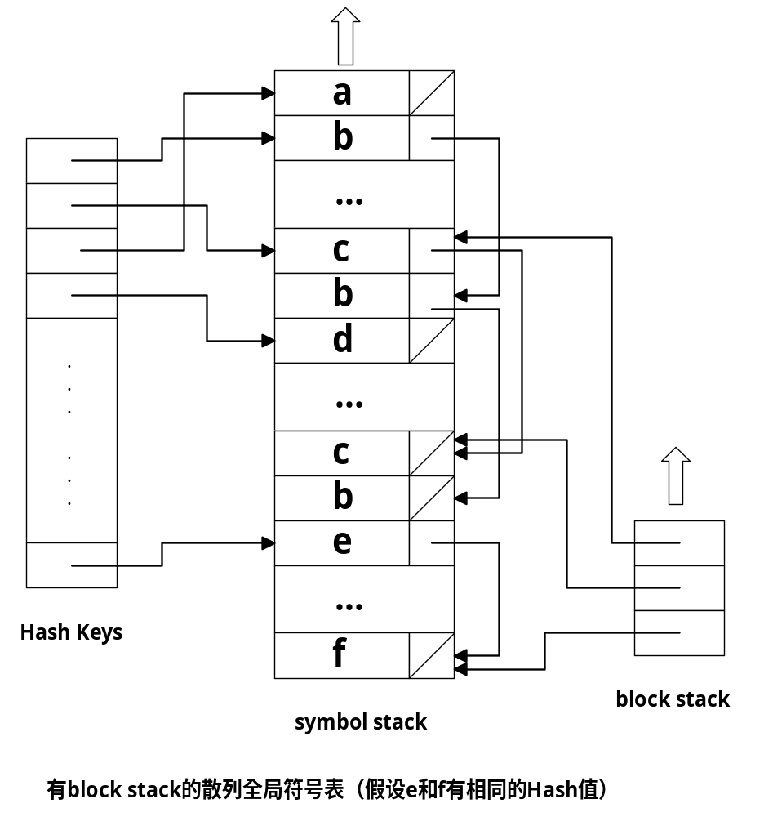

Slide 70
符号表（3）
符号表的操作
  创建一个符号表
    在下页的程序中，第6~8行是创建一个符号表，并通过参数p来实现符号表间的链接
  在当前表中加入一个新的条目（程序的9~11行）
    通过Hash表的方式比较快捷
      Hash函数的设计很重要
        避免过于稀疏，也要避免冲突项太多
  查找一个条目（程序的12~18行）
    根据标识符名字返回对应的条目（找到）或NULL（未找到）
  这样的机制能够实现“在同一作用域内，变量名不能重复声明”的规则吗？
Notes:
此处的查找可以实现对非局部名字的查找

Slide 71
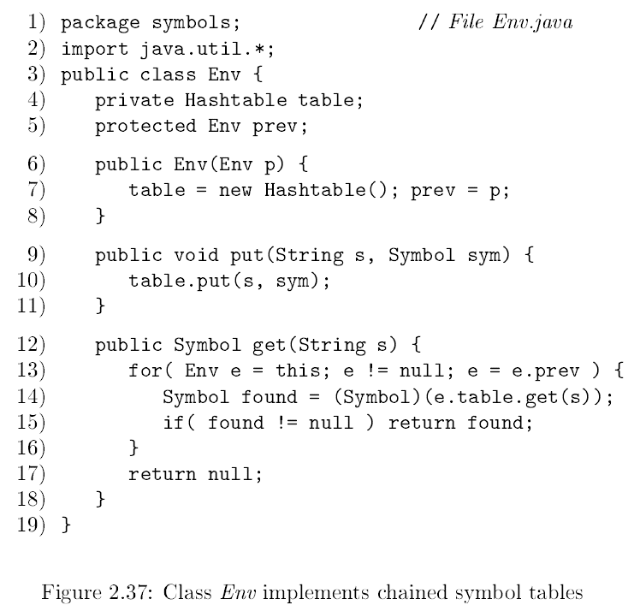

Slide 72
符号表（４）
符号表的使用
  在处理程序的声明部分时，把相关条目入表
  在处理程序的语句部分时，通过查找符号表，得到必要的信息
  下页给出使用符号表翻译带有语句块的语言的翻译方案
    将输入{int x; char y; {bool y; x; y;} x; y;}
    滤掉声明部分，生成对各个名字出现时类型的解释
    {{x:int; y:bool;} x:int; y:char;}
    第一个产生式的翻译初始化顶层符号表为null
    第二个产生式的翻译分两步
      在处理decls前，生成新的符号表（并链接）
      在程序块结束时，恢复外层程序块符号表
      如果这两个操作换成push、pop，就实现了符号表栈
    第四个产生式（decl产生式）处理声明语句，将声明的变量入表，并标注其类型
    第七个产生式（factor产生式），此处是查表，打印出变量名和类型

Slide 73
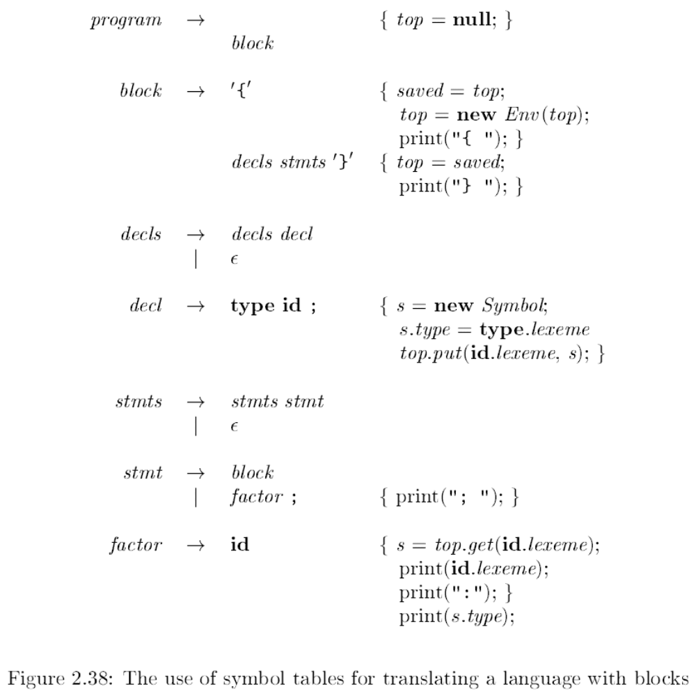

Slide 74
生成中间代码（1）
中间代码生成是编译前端的重要工作之一
  两种中间表示形式
    树：抽象语法树（AST）使用更多，分析树实用少
      在优化编译系统中，程序分析功能复杂、优化（特别是机器无关优化）多时，AST起到重要的作用
    线性表示：三地址代码是常用形式，在编译器后端常见
  在一些编译器中，前端分析的过程是按照树的形式进行的，但输出的是三地址代码
静态检查也是前端的重要工作之一
  在编译时刻完成，检查输入是否符合源语言的语法和语义约定
  能够发现一些错误，如类型不匹配等
  静态检查非常有用，但在很多场景中，单纯的静态检查是不能满足需求

Slide 75
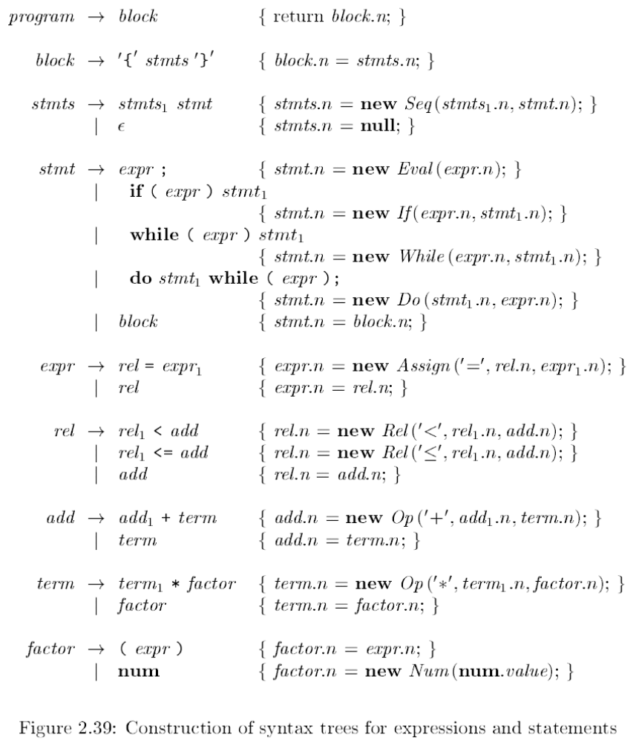

Slide 76
生成中间代码（2）
语句的抽象语法树
  为每种语句构造定义相应的算符
    本例中,对于以关键字开头的构造,就以关键字作为对应的算符，并定义同名的类（首字母大写）
      本例简单,关键字足以区分不同的语句,如if没有else分支
    表达式不以关键字开头，定义算符eval和类Eval
  每个类的对象实例中，属性n标识了该对象表示的语言结构对应的抽象语法树的结点
  增加一个类Seq，表示语句序列
  在抽象语法树中表示语句块
    如下的两条规则
    stmt → block { stmt.n = block.n}
    block → ‘{’stmts‘}’ { block.n = stmts.n}

Slide 77
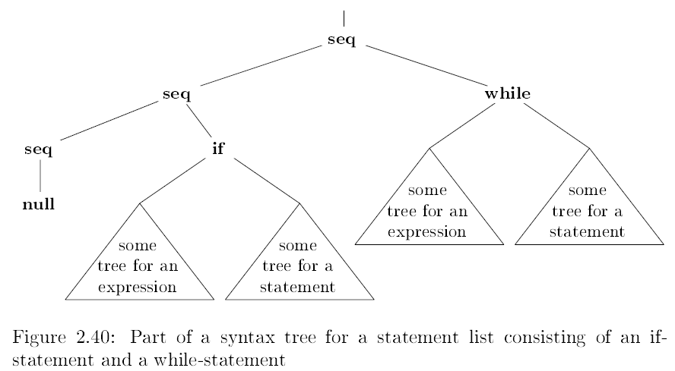
Notes:
可以和学生讨论一下if语句和while语句的关系
另外，如果翻译方案中stmts->stmts，stmt，改为stmts->stmt，stmts，会有什么效果？

Slide 78
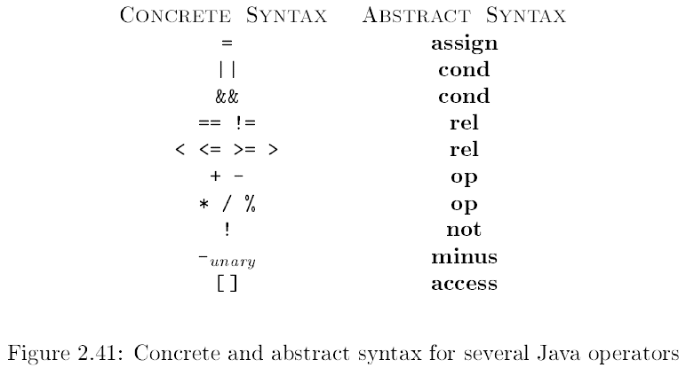
生成中间代码（3）
表达式的语法树
  进一步扩充表达式文法，增加比较运算符，增加一个新的非终结符add
  将类似的算符归为一组，以减少实现时不同的子类
    右图描述了这种分组
  图2.39的翻译方案只实现了部分算符的翻译
  在实际实现时，可以在算符对应的树结点增加域（或属性）来表示具体的算符是什么
    算符的种类（决定结点的类型），如此处的Op等
    增加算符标识，如把‘*’作为增加的属性，决定结点的翻译等
Notes:
目前的文法可以生成类似于5+3=7的语句吗？
如果能，合理吗？怎么规避？
如果不能，为什么？

Slide 79
生成中间代码（４）
静态检查
  在编译阶段完成的各种一致性检查，排除错误
    语法检查，目前编译器能够发现的错误，多数是在语法分析阶段发现的
      有些错误是不符合语法的格式要求，如括号不配对、该出现运算对象的地方出现了运算符等，多数通过语法分析过程中的匹配（match）或归约过程发现错误
      有些错误是不符合语法规则的约束条件（这些可能是难以形式化描述，通常作为语法规则的约束条件出现，如break必须在循环等结构中、变量的先声明后使用等），这些是伴随语法分析过程，作为语义动作实现
    类型检查
      检查运算符与运算对象的类型是否匹配，不匹配要报错
      如果语言要求进行自动的类型转换，则编译器在检测到类型不匹配时，要进行插入自动的类型转换，如果没有合适的规则插入，再报错

Slide 80
生成中间代码（５）
左值和右值
  左值是指存储位置，而右值是指存放的值
  赋值号两侧都可以是表达式，但是赋值号左侧的表达式最终应该得到一个左值，而对于右侧的表达式，采用的则是其右值
  标识符，根据其出现位置的不同而被采用左值或右值
  常量（例如２）只有右值
  静态检查要保证左值、右值出现在恰当的位置

Slide 81
生成中间代码（６）
类型检查
  确保一个构造的类型符合上下文的期望
  如if ( expr ) stmt中，expr的值应该是boolean型的
  几个例子：注意强制类型转换和重载
  S→id := E { S.type := if id.type = E.type then void else type_error }
  S→if E then S₁ { S.type := if E.type = boolean then S₁.type
    else type_error }
  E→E₁[E₂] { E.type := if E₂.type = integer and
      E₁.type = array(s,t) then t
      else type_error }
  E→E₁ op E₂ { E.type := if E₁.type = integer and E₂.type = integer then integer
  else if E₁.type = integer and E₂.type = real then real
  else if E₁.type = real and E₂.type = integer then real
  else if E₁.type = real and E₂.type = real then real
  else type_error }
Notes:
例子中赋值语句的翻译方案不允许强制类型转换（其实这样对于尽早发现错误可能更有力），如果语言允许强制类型转换（哪些情况可以进行强制类型转换是语言规范规定的）
If语句和while语句作类型检查的工作差不多
最后一个表达式的翻译方案中潜在是允许强制类型转换的，并且通过op的上下文来解决其重载问题

Slide 82
生成中间代码（7）
三地址代码
  定义：三地址指令格式形如x = y op z
    Op是运算符，x、y、z可以是变量、常量、临时量等
    如果没有显式的转移指令，三地址代码将顺序执行
    有些操作要分解成多个三地址指令完成，如数组将由下面的两条指令处理（数组元素访问占用两个地址）
      x[y] = z
      x = y[z]
    转移指令如下
      ifFalse x goto L x为假，跳转到标号为L的指令
      ifTrue x goto L x为真，跳转到标号为L的指令
      goto L 无条件跳转到标号为L的指令
    复写指令： x = y

Slide 83
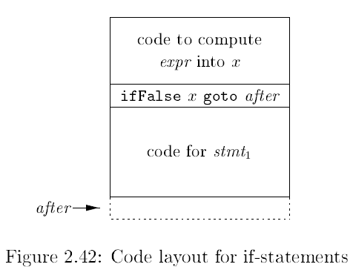
生成中间代码（8）
语句的翻译
  一个问题是如何实现语句内部控制流的变化？
    如 if expr then stmt翻译如右图所示，其中
    ifFalse x goto after
    实现了控制流的变化
    下页给出了对应的函数
      If构造函数扩建了语法树的结点，并为相关属性赋值，申请新的标号
      gen函数生成三地址代码
        其中调用expr和stmt对应的函数，完成相关翻译

Slide 84
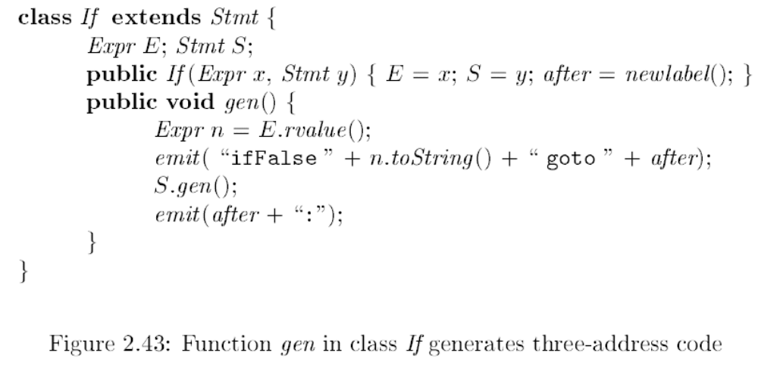
生成中间代码（9）

Slide 85
生成中间代码（10）
表达式的翻译
  为语法树中的每个运算符结点生成一个三地址代码（简单化处理）
  翻译过程中可能引入临时变量，如翻译i-j+k为
  t1 = i – j
  t2 = t1 + k
  数组访问
    y[z]，要求数组名y必须是标识符，所以不会出现多维数组，但是可以出现a[a[n]]，b[c[d[3*m-k]]]等
    要注意区分左值和右值，引入lvalue和rvalue表示
    2 * a[i] 翻译为 t1 = a[i] /* 用的是右值 */
    t2 = 2 * t1
    a[j]=i*4 翻译为 t1 = i*4
    a[j] = t1 /* 用的是左值 */
Notes:
表达式的翻译有几方面的工作：
1）根据算符的语义以及运算对象翻译
2）对于非标量类型的变量（如数组）等确定其访问的存储单元
3）可否利用短路代码等形式简化表达式的执行等方式改进表达式的代码
但是此处介绍的是一个简单的表达式文法的翻译

Slide 86
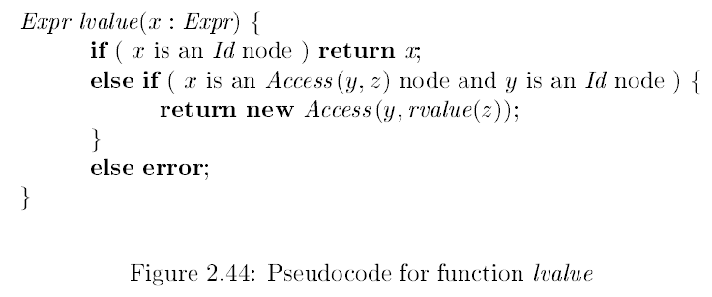
生成中间代码（11）
    对左值访问的处理
      对于数组访问y[z]，会生成一个表达式结点Access(y,z)
      对于y，用其左值
      对于z，在必要时调用rvalue代码计算表达式z的值z’
      注意下图中第4行的代码
      a[2*k] 生成的代码是 t = 2*k
      a[t]…

Slide 87
生成中间代码（12）
    对右值访问的处理
      下页的图给出了函数rvalue，其生成相关的指令序列，并可能生成语法树的新的结点
      对于形如y op z的表达式x，生成如下序列（伪码），并生成对应于标识符t的结点
        y’= rvalue(y)
        z’= rvalue(z)
        t = y’op z’
      对于数组访问y[z]
        调用lvalue返回一个数组访问y[z’]，其中z’保存了数组访问的偏移量，是个标识符
        创建临时变量t ，生成t = y[z’]格式的指令
        返回对应于t的结点
      对于y = z的表达式
        计算z’= rvalue(z)
        生成lvalue(y) = z’形式的指令
        返回结点z’

Slide 88
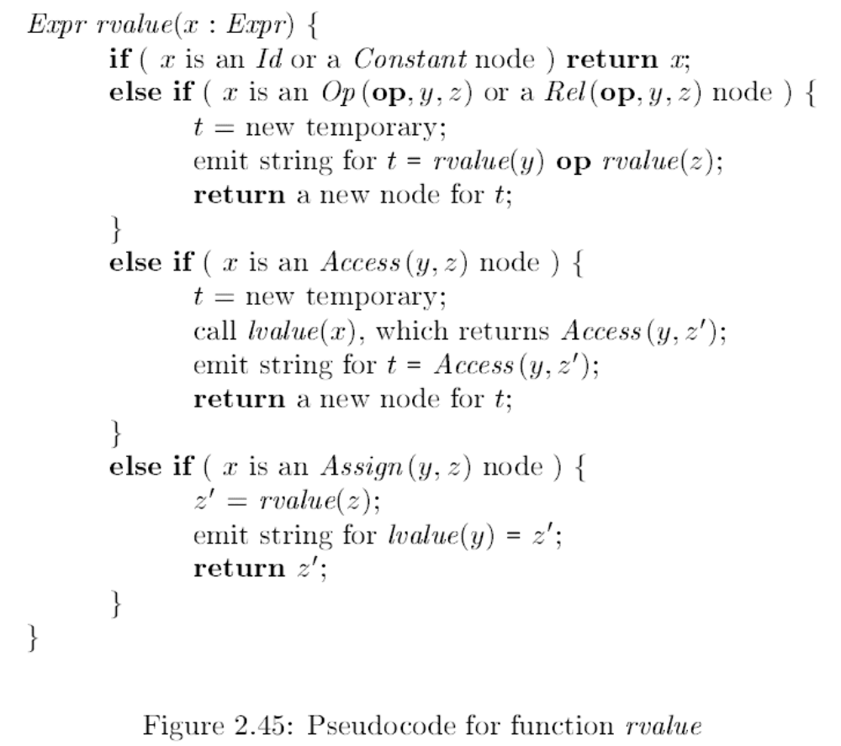

Slide 89
生成中间代码（13）
  例子
    a[i] = 2*a[j-k]
  生成：
    t3 = j – k
    t2 = a[t3]
    t1 = 2*t2
    a[i] = t1
Notes:
注意rvalue中函数调用的顺序与此例子中t3、t2、t1的初选顺序
解释一下临时变量如何避免重名

Slide 90
生成中间代码（14）
改进表达式的代码
  在优化阶段减少拷贝指令的数目
    如果t没有其他的使用点，则可以将左侧的序列简化为右侧的序列
      t = i + 1 i = i + 1
      i = t
    通过某种回填技术减少拷贝指令
      对于j + k，暂时生成 null = j + k
      如果其后发现j + k是一个赋值语句的右部，且左部是一个标量（可以简单理解为是非数组访问），例如i，则直接生成 i = j + k
    根据上下文，减少指令的生成
      如果三地址赋值语句左部已经是一个数组元素，则右部只能是一个单地址的量

Slide 91
作业
第一次作业
  2.2.1：考虑下面的上下文无关文法：
    S→S S + | S S * | a
    1) 试说明如何使用文法生成串aa+a*
    2) 试为这个串构造一颗语法分析树
    3）该文法生成的语言是什么？
    4）该文法具有二义性吗？为什么？
  2.2.5
    1）证明：用下面文法生成的所有二进制串的值都能被3整除（提示：对语法分析树的结点数目使用数学归纳法）
    num→11 | 1001 | num 0 | num num
    2）上面的文法是否能够生成所有能被3整除的二进制串？
  2.3.1：构建一个语法制导翻译方案，该方案把算术表达式从中缀表示方式翻译为运算符在运算分量之前的前缀表示方式。例如，-xy是表达式x-y的前缀表示。给出输入9-5+2和9-5*2的注释分析树

Slide 92
作业
第二次作业
  2.8.1：C语言和Java语言中的for语句具有如下形式：
  for ( expr₁ ; expr₂ ; expr₃ ) stmt
  第一个表达式在循环之前执行，它通常被用来初始化循环下标。第二个表达式是一个测试，它在循环的每次迭代之前执行。如果这个表达式的结果变成0，就退出循环。循环本身可以被看作语句{ stmt expr₃ ;}。第三个表达式在每一次迭代的末尾执行，它通常用来使循环下标递增，故for语句的含义类似于
  expr₁ ; while(expr₂) { stmt expr₃ ;}
  仿照图2-43中的类If，为for语句定义一个类For。
自己参考2.9节，复习总结第二章（不用交）

